Slide 1
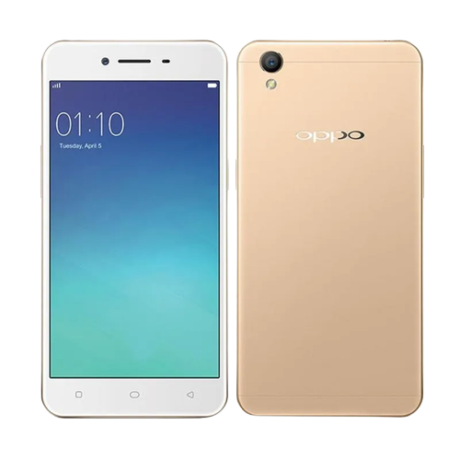
This is
My Device
OPPO A37F
Ayu Laila Ajeng Fitria

Slide 2

Oppo A37f
Merupakan sebuah smartphone yang dirilis oleh perusahaan Oppo pada tahun 2016. Berikut adalah beberapa spesifikasi umumnya:
Android 5.1 (Lollipop)
Dual Nano SIM
Berat 36g (4.800z)
Jaringan: GSM / HSPA / LTE

Slide 3

Layar: Oppo A37F dilengkapi dengan layar sentuh IPS LCD capacitive touchscreen, 16 colors. Berukuran 5 inci dengan resolusi HD 720 x 1280 pixels (~294 ppi pixel density) sehingga memberikan tampilan yang tajam dan jelas.

Slide 4
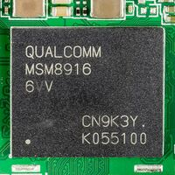
PROCESSOR
Dibekali chipset Qualcomm MSM8916 Snapdragon 410 (28 nm) serta empat prosesor atau yang biasa dikenal dengan istilah quad-core 1.2 GHz Cortex-A53.
GPU : Adreno 306
Dari segi memori pun Oppo A37F memang cukup memadai kala itu. Oppo A37F dibekali RAM 2 GB serta ROM yang mencapai 16 GB.
Memory external : microSD, up to 256GB

Slide 5

CAMERA
Kamera utama | Single Camera: 8 MP, f/2.0, 1/3.2″, 1.4µm, AF LED flash, panorama
 | Perekaman video sampai 1080p@30fps
Kamera depan | 5 MP, f/2.4, 1/4″

Slide 6


Hasil potret dari kamera belakang 8MP

Slide 7

Baterai dan Sistem Operasi
Diperkuat dengan baterai berkapasitas 2630 mAh, yang dapat memberikan daya tahan sehari penuh untuk penggunaan normal.
Biasanya, perangkat ini menjalankan sistem operasi Android dengan antarmuka khas Oppo, yang disebut ColorOS.

Slide 8
—Someone Famous
Beberapa sensor lain yang ada di dalam ponsel pintar ini adalah accelerometer, proximity, dan compass. Nggak ketinggalan, Oppo A37F juga dibekali fitur 3.5 mm jack yang bisa kamu gunakan untuk menyambungkan ke headset.

Slide 9

Jaringan
Jaringan 2G : GSM 850 / 900 / 1800 / 1900 – SIM 1 & SIM 2
Jaringan 3G : HSDPA 850 / 900 / 2100
Jaringan 4G : LTE band 1(2100), 3(1800), 5(850), 7(2600), 8(900), 41(2500)

Slide 10
Thanks!
DO YOU HAVE ANY QUESTIONS?

